Slide 1
Touristic tour (1)
جَوْلَة سِيَاحِيَّة
Dr. Ehab Atta

Slide 2
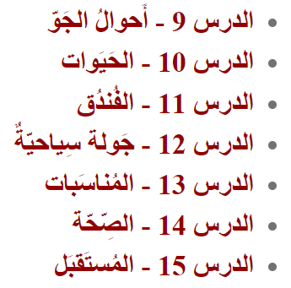
نَات

Slide 3
أَفْعَال
يَقَع... فِي
يَزُور
قَابَل
يُحَارِب
يَتَعَرَّف عَلَى / يَعْرِف

Slide 4
أَمَاكِن تَارِيخِيَّة
مَعْبَد
مَقْبَرَة
قَنْطَرَة
قَلْعَة
مُتْحَف
حِصْن
مَسْرَح

Slide 5
صِفَات
حُلُم
قَبِيح
أَحْجَار
أَعْمِدَة
جَمِيل
تَارِيخِيّ
قَدِيم

Slide 6
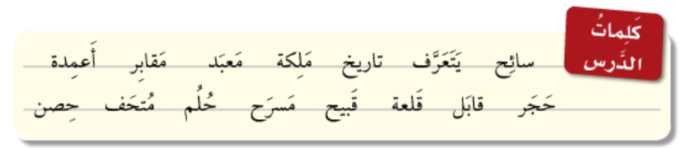
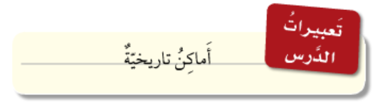

Slide 7
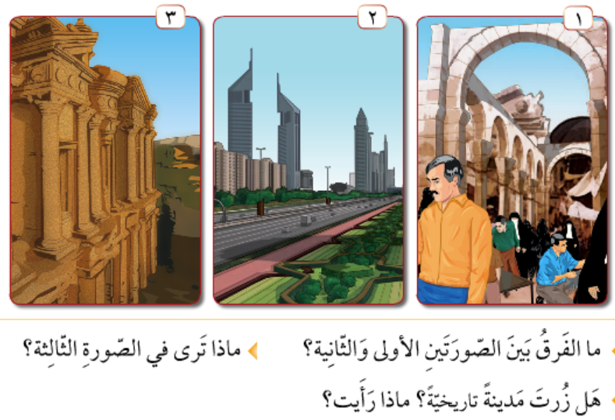

Slide 8


